Slide 1
Coefficient de frottement
www.gecif.net

Slide 2
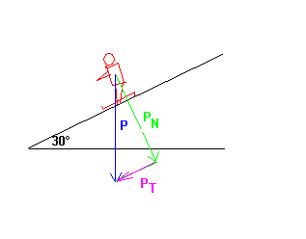
Force normale et force tangentielle
Lorsqu'un objet est posé sur un plan incliné, le poids (force verticale) se décompose en 2 forces :
une composante normale notée Pn et perpendiculaire au plan incliné
une composante tangentielle notée Pt et parallèle au plan incliné
Exemple :

Slide 3
Le skieur sur une pente
On a P = Pn + Pt
La composante normale Pn assure le contact entre le skieur et le sol, mais ne participe pas au mouvement.
La composante tangentielle Pt a tendance à vouloir mettre en mouvement le skieur dans le sens de la pente.

Slide 4
Le skieur sur une pente
Question : la force Pt est-elle suffisante pour que le skieur glisse sur le plan incliné ?
Réponse : tout dépend du rapport Pt/Pn. Si Pt/Pn dépasse une limite µ (mu) alors il y a mouvement.
Cette limite µ est appelé le coefficient de frottement et dépend seulement des deux matériaux en contact.

Slide 5
A retenir
Si Pt/Pn > µ alors il y a mouvement avec frottement
Si Pt/Pn = µ alors il y a adhérence limite (pas de mouvement)
Si Pt/Pn < µ alors il y a adhérence (pas de mouvement)

Slide 6
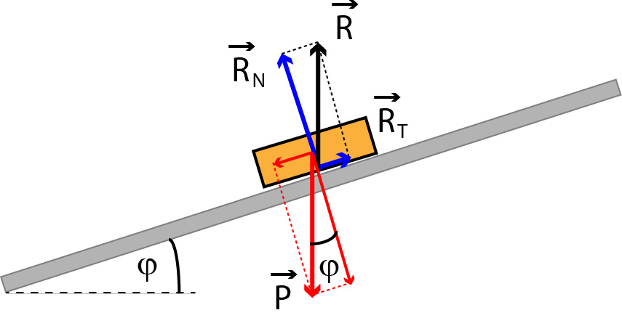
Principe des actions réciproques
Remarque : l'angle entre le plan incliné et l'horizontale est toujours égal à l'angle entre le vecteur poids et sa composante normale

Slide 7
